Slide 1
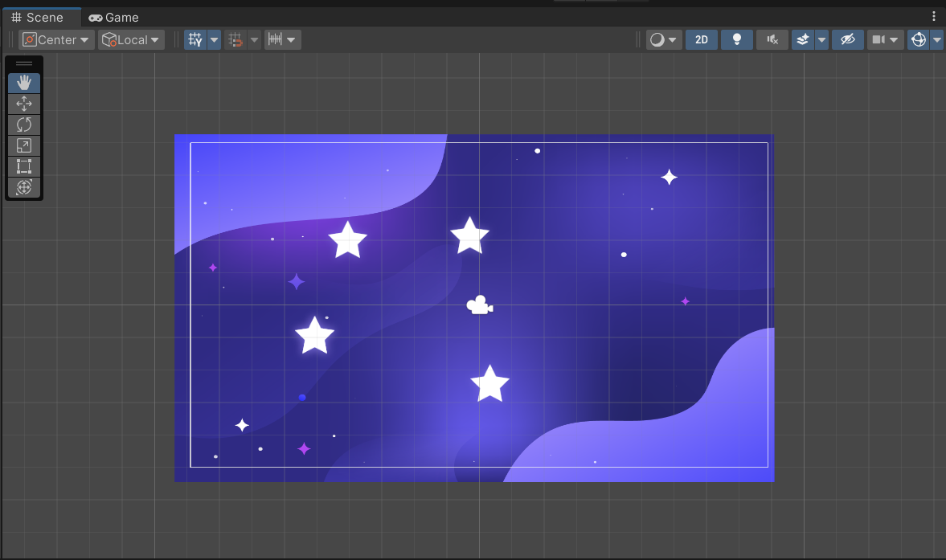
גריד
יצירת מעין "טבלה" שתסדר את האובייקטים
צרו 4 כוכבים על המסך

Slide 2
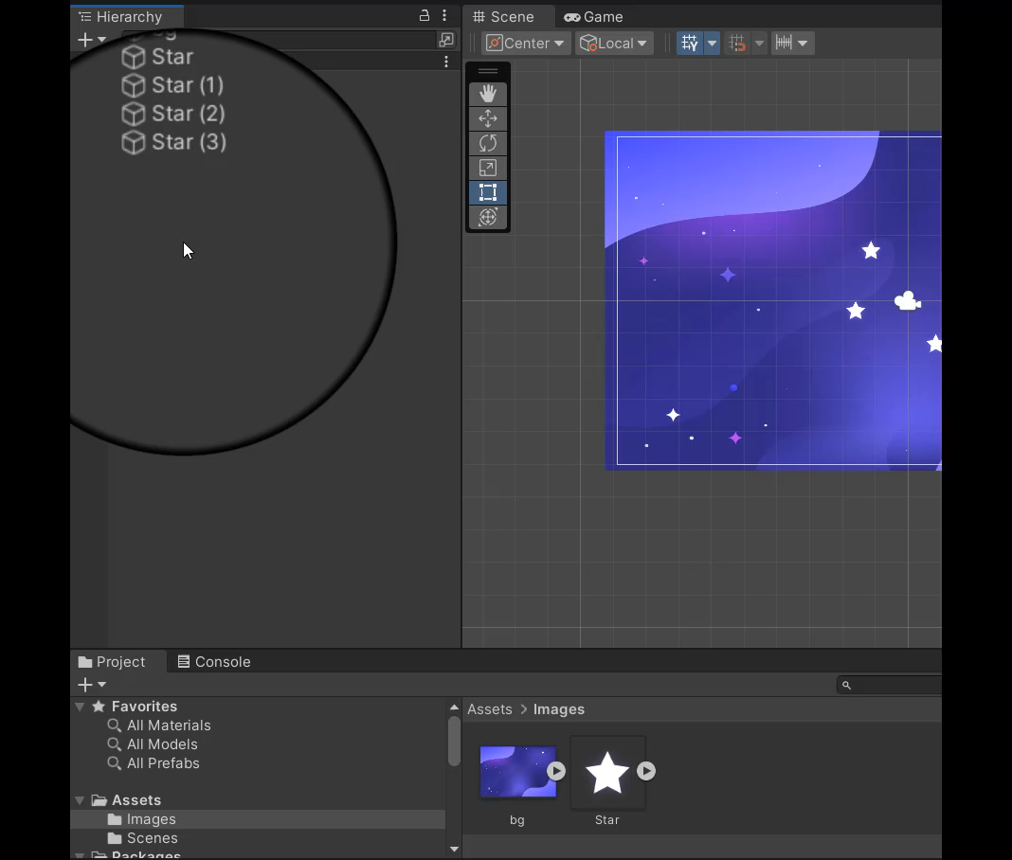
גריד
נשמור את כל הכוכבים תחת אובייקט אב בשם Grid

Slide 3
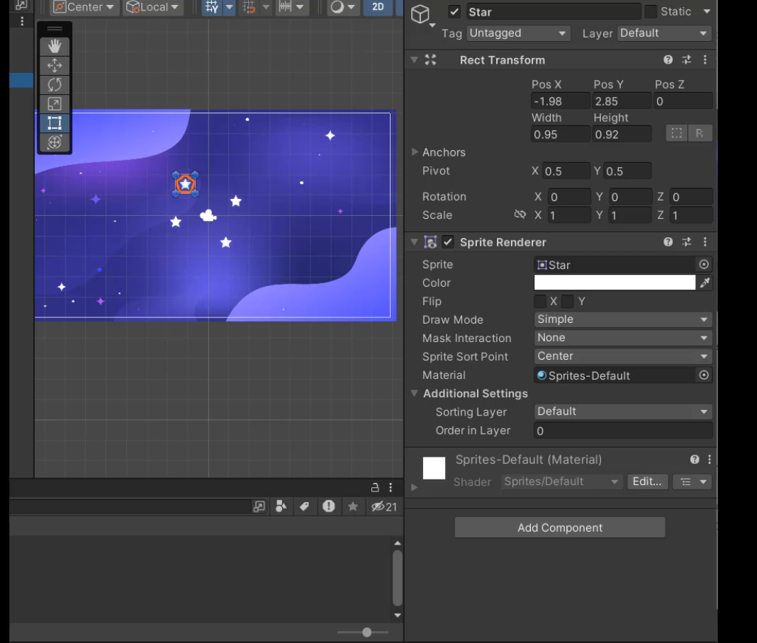
גריד
באינספקטור של הכוכבים נלחץ על הוספת קומפוננטה
נבחר Layout Element
נוסיף את הקומפוננטה לכל כוכב

Slide 4
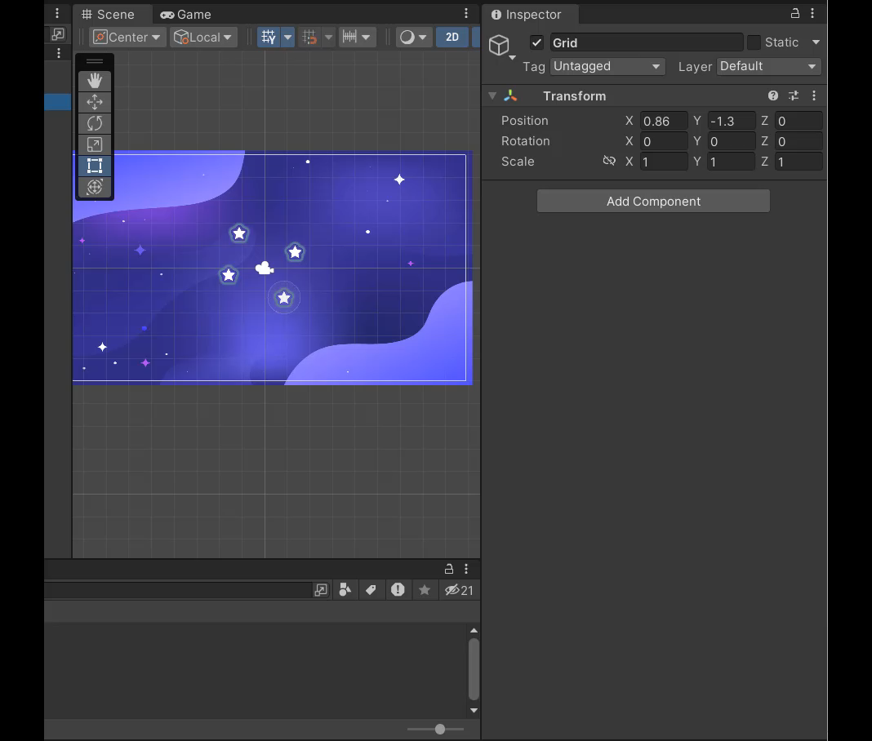
גריד
באינספקטור של הגריד נלחץ על הוספת קומפוננטה
נוסיף Grid Layout Group
שחקו עם הערכים ושנו אותם

